Slide 2
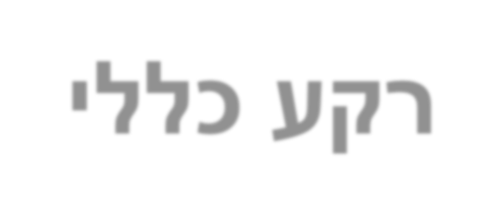



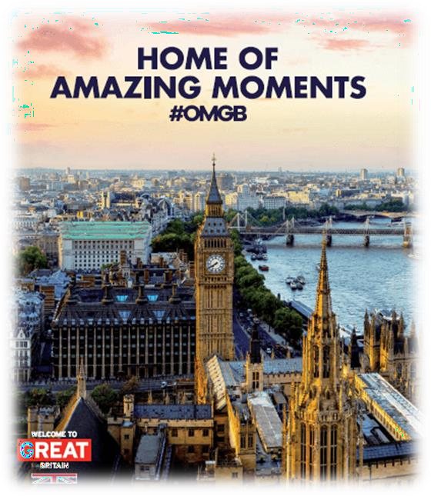


בריטניה היא מדינה השוכנת באיים הבריטיים, לא הרחק מחופיה המערביים של יבשת אירופה, מול צרפת.
הממלכה המאוחדת היא הציר המרכזי של 54 מדינות חבר העמים הבריטי, שבראשן עומדת המלכה אליזבת השנייה
הממלכה המאוחדת היא המדינה ה- 21 בגודלה מבחינת אוכלוסייה, עם למעלה מ- 66 מיליון תושבים.
המדינה עצמה מורכבת מארבע אומות שבעבר התקיימו כמדינות נפרדות: אנגליה, ויילס, סקוטלנד וצפון אירלנד
בירתה היא לונדון, אשר בה מרכז כלכלי עם אוכלוסייה אורבנית של למעלה מ 10 מיליון תושבים והיא הרביעית בגודלה ביבשת
אירופה.
כמחצית מהבריטים מגדירים עצמם נוצרים. ב- 25 שנה האחרונות הייתה ירידה דרמטית בחברות בכנסייה, מדובר באופן כללי
בחברה חילונית עם מאפיינים נוצריים, כאשר הכנסייה מהווה לרב מוקד פעילות חברתית ולא דתית. מעניין לראות כי בשנים
האחרונות הכנסיות פועלות המון אל מול משפחות וצעירים על מנת 'לחזור לגדולתן'.
בריטניה הינה הכלכלה החמישית בגודלה בעולם, והשנייה בגודלה באירופה. היא כלכלה מבוססת שירותים ונחשבת למובילה
בתחום הפיננסים.
הערים עם החוסן הכלכלי הגבוה ביותר – לונדון, בירמינהאם, מנצ'סטר לידס וליברפול
ביוני 2016 הצביעו במשאל עם 52% מהאזרחים בעד יציאה מהאיחוד האירופאי אחרי 43 שנות חברות. תוצאה זו של משאל העם
הייתה בניגוד לציפיות ולהערכות הכלכלנים והפרשנים הפוליטיים, אשר העריכו כי צעד זה עשוי לפגוע בכלכלה הבריטית.
הפרישה של הממלכה המאוחדת מהאיחוד האירופי יצאה לפועל ב-31 בינואר 2020 בשעה 23:00.

Slide 3
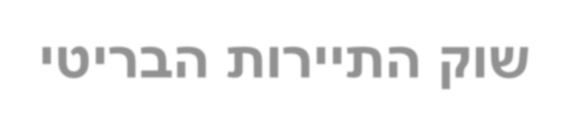
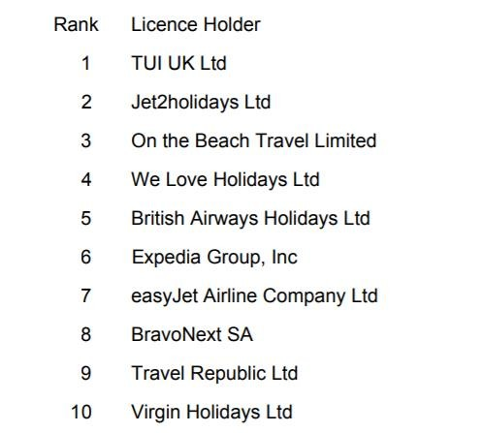
בריטניה הינה מדינת מקור ליעדים רבים וצרכנית תיירות "כבדה". צריכת תיירות הינה מרכיב תרבותי חשוב בכל שכבות האוכלוסייה.
תעשיית התיירות הבריטית מייצגת 4 מיליון משרות, 11% מכח-העבודה ותורמת כ 11% - 200 מיליארד פאונד ל GDP
שוק התיירות הבריטי הינו שוק מקצועי המורכב ממתמחים ייעודיים כמעט בכל תחום. גם הסיטונאים הגדולים ביותר פועלים כמטרייה
שתחתיה, לעיתים, עשרות חברות בנות. השוק פועל באופן המסורתי, כלומר מבנה מובחן ומסודר של סיטונאים )מוכרים גם דרך סוכנים
וגם ישירות לקהל הרחב( וסוכנים )מוכרים לקהל הרחב( ונותני שירות אחרים.
הבריטים לא נטשו את דרכי ההזמנה המסורתיות ורבים עדיין נכנסים לחנויות של סוכנים ברחוב וחלק קטן יותר גם מזמינים טלפונית.
בסקר של ABTA גם עולה כי לעומת 20% שיעדיפו להזמין חופשה ישירות מול סוכן תיירות במקרה של חופשה בתוך המדינה, המספר
קופץ ל 40% בהקשר של חופשה בחו"ל.
הקהל הבריטי צורך את הברושורים של סיטונאי התיירות ואלו עדיין מהווים כלי מכר ופרסום עיקרי, הנתמך על ידי פעילות החברות בזירה
הדיגיטלית.
תעשיית התיירות הבריטית הינה עשירה מאוד בירידים, אירועים, טקסי פרסים, כנסים, ארגונים והתאגדויות ופעילויות אחרות.
מצ"ב הסיטונאים הגדולים בשוק הבריטי על פי ATOL
ranked by the number of public sales which they are authorised to make.

Slide 4
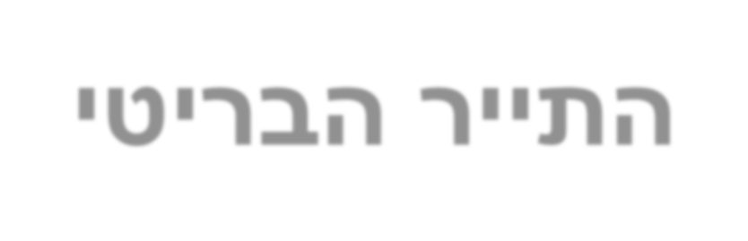
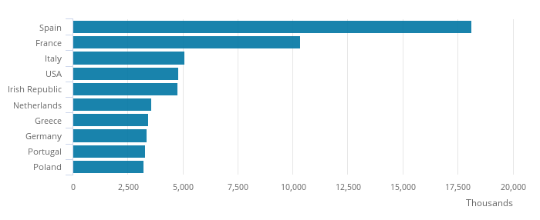
צריכת תיירות הינה מרכיב תרבותי חשוב בכל שכבות האוכלוסייה. בשנת 2019 , היו 93.1 מיליון ביקורים של בריטים בחו"ל, עלייה של 3% משנה קודמת כ 59 מיליון הוגדרו כ"חופשה" וסיור והשאר היו לטובת ביקורי קרובים וידידים, עסקים וסיבות אחרות.
אזרח בריטי אשר עובד במשרה מלאה ) 5 ימים בשבוע( זכאי למינימום של 28 ימי חופשה בשנה. המעסיק יכול לבחור האם לכלול את החגים בתוך זה או להוסיף אותם.
בשנת 2018 יצא התייר הבריטי למספר ממוצע של 3.4 חופשות, כאשר 1.6 מהן התבצעו מחוץ למדינה. מספר הלילות הממוצע לחופשה – 9 .
ככלל התנועה הבריטית סימטרית למדי לאורך השנה עם עלייה בתקופת הקיץ. ה HIGH BOOKING SEASON היא בין ינואר לפברואר.
כמעט 80% מהיציאות של בריטים אל מחוץ למדינה היו ליבשת אירופה, כאשר ארה"ב היא המובילה מיד לאחר מכן
מוטיב מרכזי בבחירת יעד לחופשה בקרב הקהל הבריטי הינו החיפוש אחר מזג-אוויר נח ושמשי.
בעוד התייר הבריטי מונע משיקולי תקציב, הוא אינו תר בהכרח אחר המוצר הזול ביותר. התנועה ליעדים המציעים אפשרויות תיור ייחודיות, אקזוטיות או נישתיות גדלה.

Slide 5




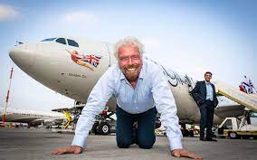
התיירות מבריטניה לישראל רשמה בשנת 2019 שיא עם 235,400 תיירים - עלייה של 8% בתנועת התיירים משנת 2018 ועליה של 19% משנת 2017
הוצאה ממוצעת לתייר 1,688 $ , מרבית התיירים לנים במלון ברמה בינונית או גבוהה ומבקרים בת"א ובירושלים.
רבים מהבריטים שמבקרים במדינה נוספת בזמן החופשה, יבקרו גם בירדן
נכון לעכשיו ישנן למעלה כ- 60 חברות המשווקות את ישראל בבריטניה . חלקם גדולים מאוד ומתפקדים כ OTA’s, חלקם מוכרים היטב בקרב הקהילה היהודית
ומטפלים בעיקר בהם, רבים משווקים חבילות לסיור קלאסי ומעטים מהם מומחים בנישות כמו ציפורים, מדבר, ספורט או קולינריה. תחת חלק מאותם TO יושבים
עשרות עוד מאות סוכנים, הרבה מהם עובדים מהבית בצורה עצמאית – שאצל כולם זמין המוצר הישראלי.
בשנים האחרונות ישראל מזוהה בקרב הקהל הבריטי עם קולינריה איכותית, סטארטפים ועסקים מובילים, מזג-אוויר מעולה LGBTQ friendly, תחרויות ספורט, יעד
לסיטי ברייק ועוד. כל אותם זיהויים מתאימים למבוקשו של התייר הבריטי באופן מדוייק ועל אף התחרות הקשה הפידבקים מהתעשייה חיוביים ועוד חברות חדשות
מוכנות לאמץ את המוצר הישראלי לחיקן.
יחד עם זאת, התייר הבריטי הממוצע עדיין לא מודע מספיק לאפשרויות שישראל מציעה לחופשה, חלקו עדיין תופס את ישראל כמסוכנת וההקשר הפוליטי עודנו שם.

Slide 6
תדירות שבועית | עיר/שדה תעופה | שם החברה
11 | לונדון, היתרו | אל על
4 | לונדון, לוטון | אל על
2 | מנצ'סטר | אלעל
13 | לונדון, לוטון | איזיג'ט
3 | לונדון, גאטוויק | איזיג'ט
3 | לונדון, סטנסטד | איזיג'ט
2 | מנצ'סטר | איזיג'ט
*לו"ז טיסות לפני הקורונה.
מדובר בלו"ז חורף – בקיץ ישנה לרוב תוספת של טיסות כולל חברת 'ארקיע' שהייתה מפעילה כ3 טיסות שבועיות ללונדון.
7 | לונדון, לוטון | וויזאייר
14 | לונדון, היתרו | בריטיש איירוויז
7 | לונדון, היתרו | וירג'ין אטלנטיק

Slide 7

מטרתה המרכזית של הלשכה הינה הבאת התייר הבריטי לישראל, על מנת לעשות זאת ישנה עבודה רבה סביב העלאת המודעות למוצר
הישראלי מול תעשיית התיירות המקומית, המדיה והקהל הכללי
פיתוח צינורות השיווק על ידי יצירה ושמירה של קשרים עם תעשיית התיירות המקומית, חתימה על הסכמי שיווק במימון משותף מולם ושיתופי פעולה שונים.
הפעלת אסטרטגייה של יחסי ציבור לקידום המוצר הישראלי בעזרת חברת יח" צ מקומית .
השתתפות בסמינרים, אירועים וירידי תיירות מקצועיים, דתיים (לרוב נוצרים) ולקהל הכללי .
פרסום ויצירת שתפ"י תוכן עם גופי מדיה מובילים .
עריכת סמינרים, פגישות, הכשרות ואירועים לסוכנים ולסוכנויות הגדולות TO
עמידה בקשר עם חברות-תעופה וחתירה להבאת חברות תעופה חדשות לטוס לארץ .
ריכוז מידע על המוצר הישראלי דרך אתר האינטרנט, רשתות חברתיות ואף פרטני (מיילי/טלפוני) כולל שליחת חומרים וברושורים .
שליחת עיתונאים, משפיענים וסלבריטאים לסיורים בישראל .
אחריות גם על פיתוח המוצר הישראלי באירלנד .
העברת מרבית הפעילות אונליין בעקבות משבר הקורונה עם חזרה לאירועים פרונטליים בחודשים האחרונים.

Slide 8



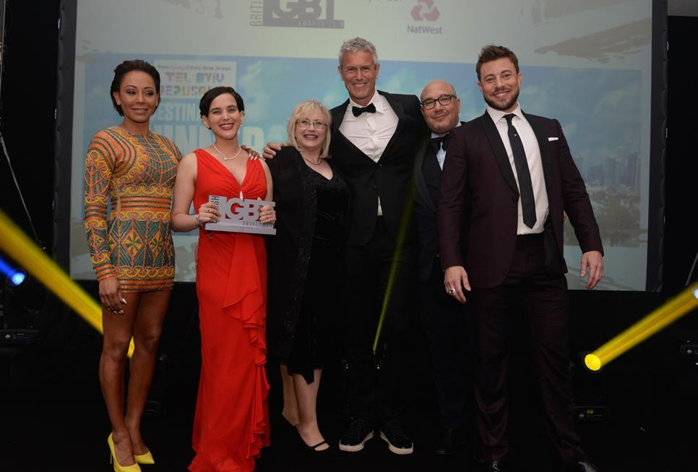
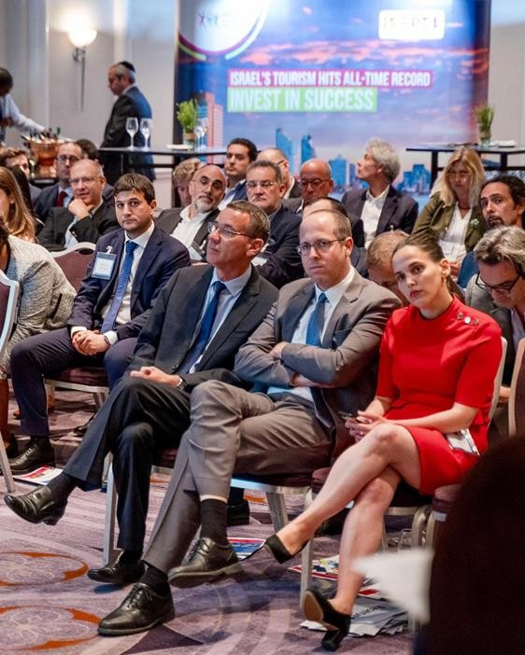
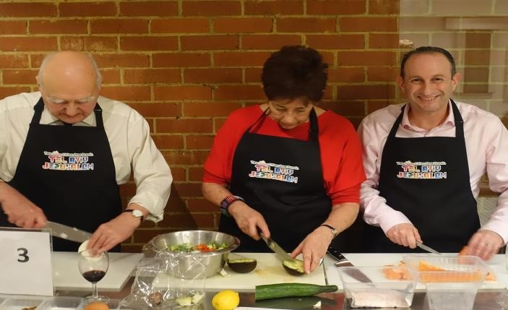
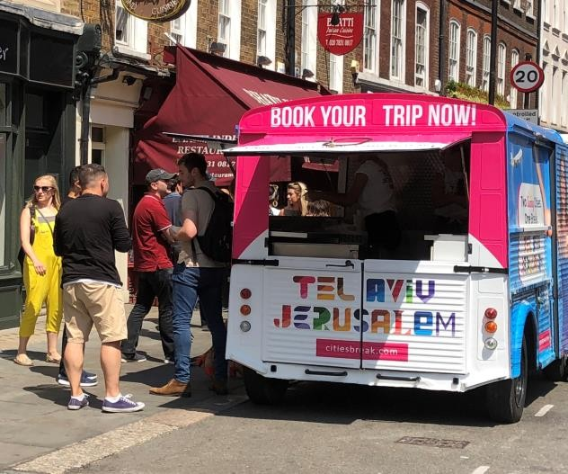
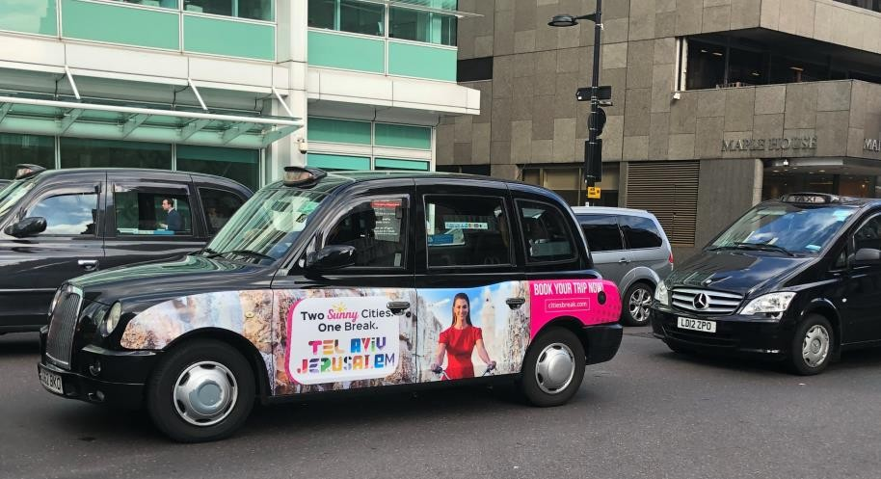
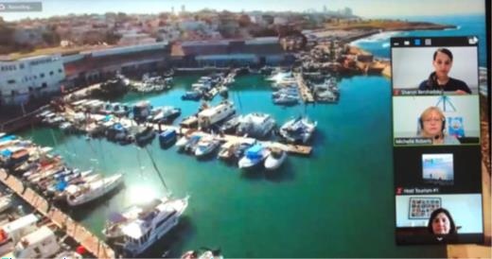
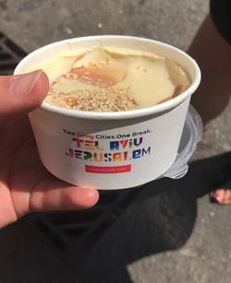

Slide 9
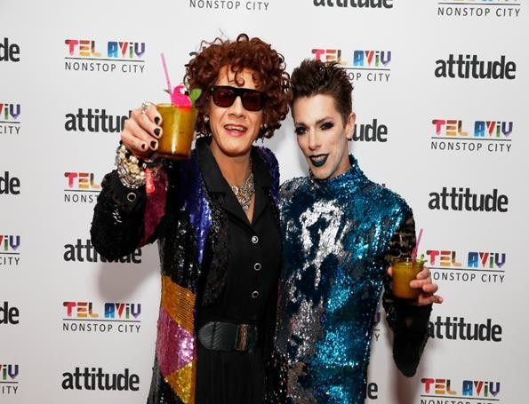
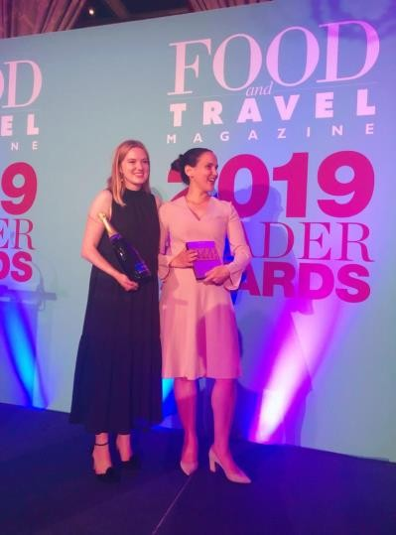
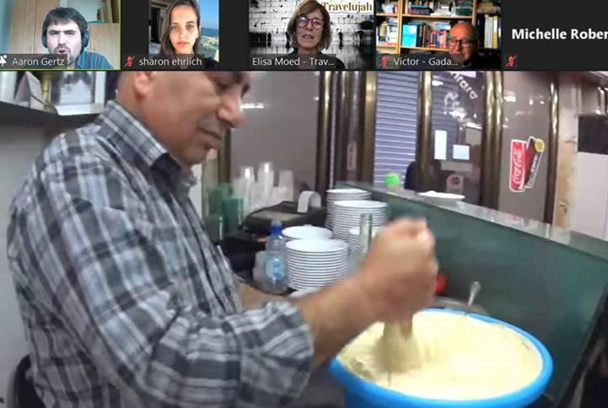
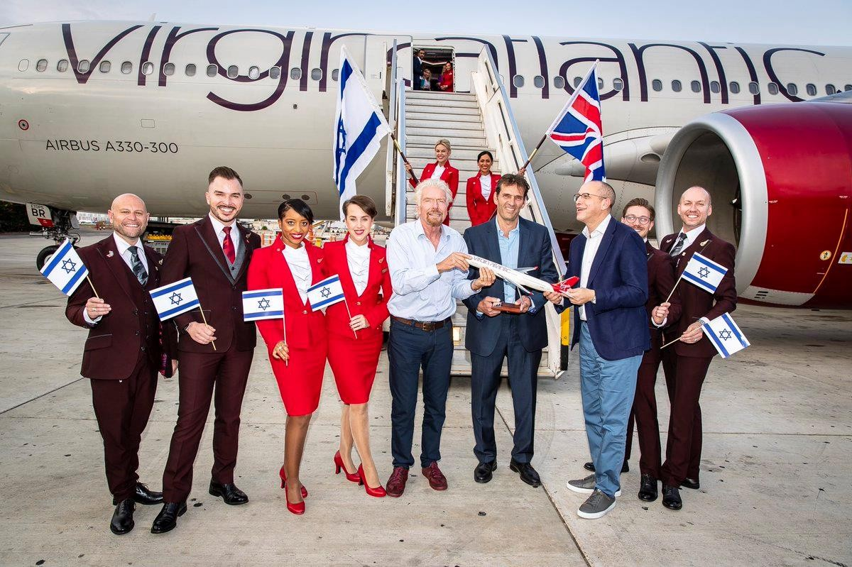
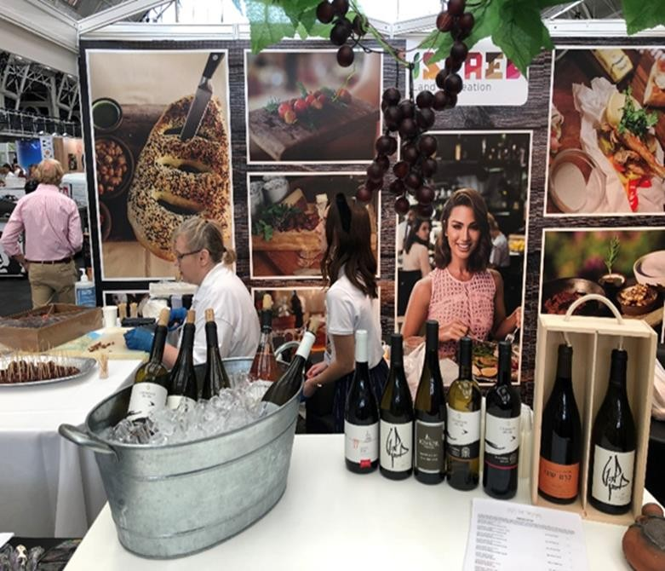
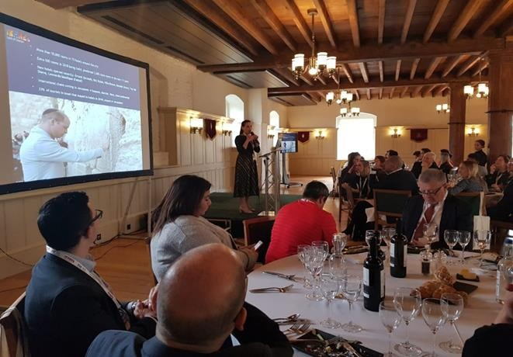
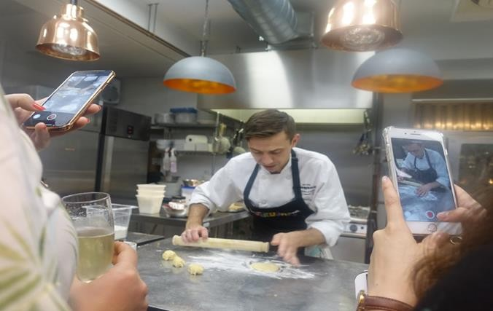

Slide 10
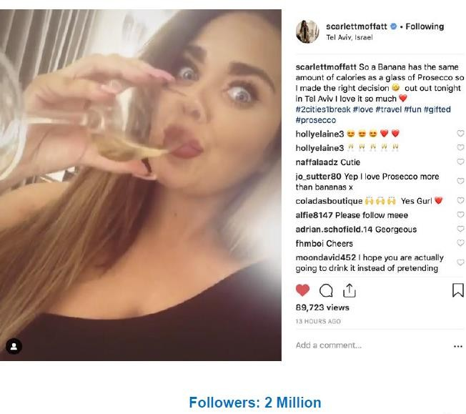
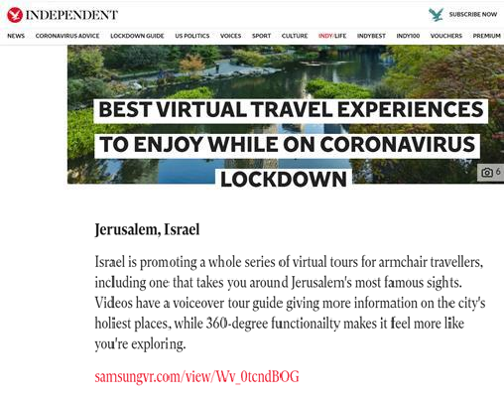
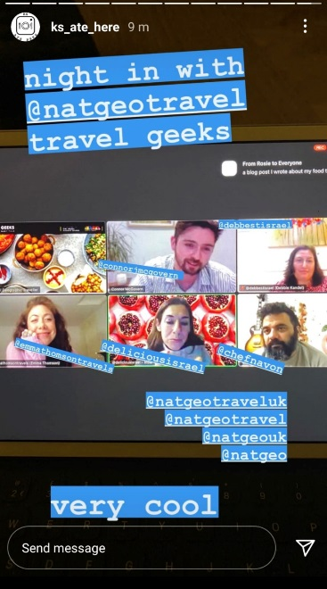
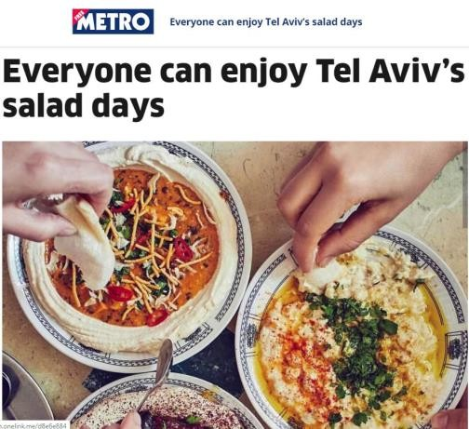
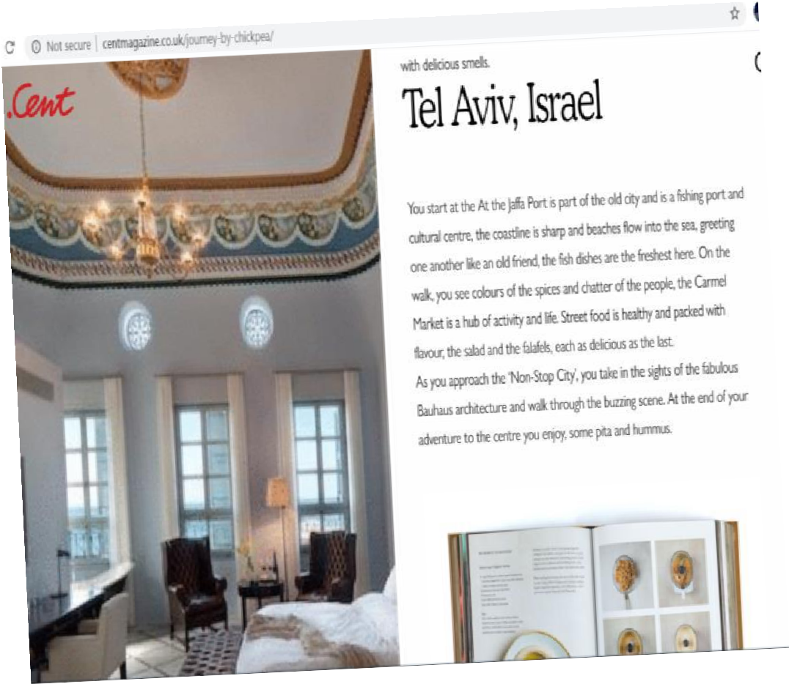
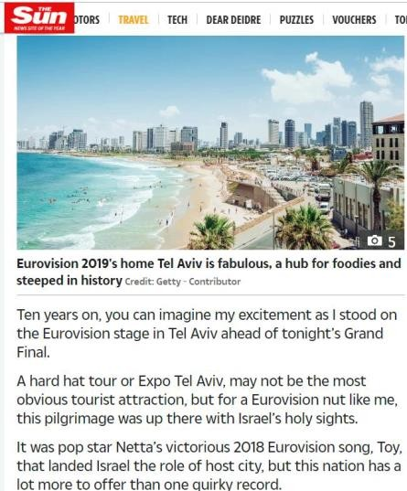
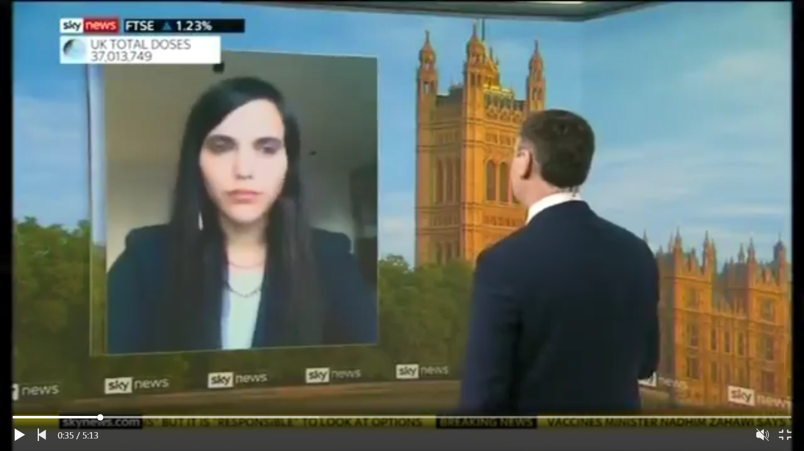
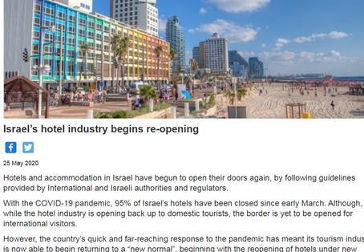

Slide 11

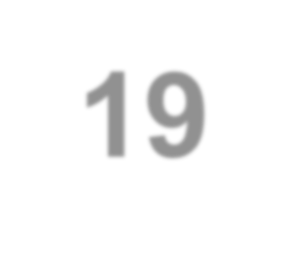
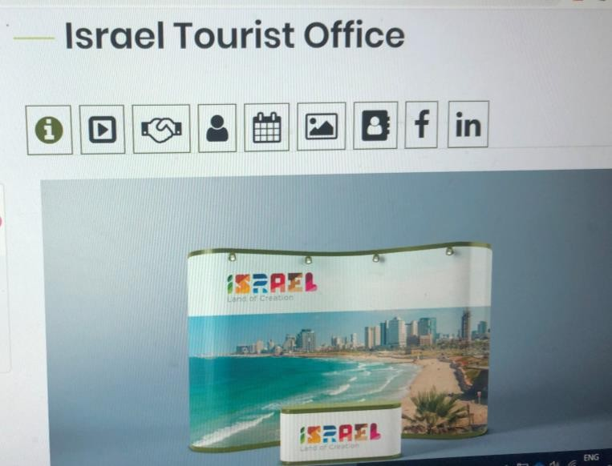
COVID 19
נכון להיום, אין כמעט מגבלות קורונה בבריטניה על אף מספרים יחסית גבוהים של נדבקים
החיסון ניתן פה מעל גיל 12, מחוסנים מעל גיל זה באחוזים יחסית גבוהים
בריטים/תיירים אשר מחוסנים ב2 חיסונים + ילדים מתחת לגיל 18 לא זקוקים לשום בדיקה/בידוד בכניסה למדינה
ההזמנות חזרו למספרים גבוהים, ראו מיידית את ההשלכות של הורדת המגבלות על ה TRAVEL
האמון מתחיל לחזור, אבל אנשים עדיין קובעים את החופשות שלהם יחסית צמוד למועד היציאה (בעבר, בריטים היו ידועים בהזמנת החופשות הרבה זמן מראש), התעשייה מניחה שעם הזמן, המגמה תחזור להיות כפי שהייתה.
יותר אנשים מזמינים חופשות דרך סוכן.
מגמות נוספות – עבודה מרחוק, טיול בין-דורי, טיול החלומות או תיירות 'נקמה',
הקרוזים חוזרים.
מרבית מדינות העולם נפתחו מבחינת קורונה, רוב היעדים אליהם הבריטי טסים אינם דורשים בדיקות PCR ממחוסנים ב2 חיסונים ומכניסים ילדים.

Slide 12
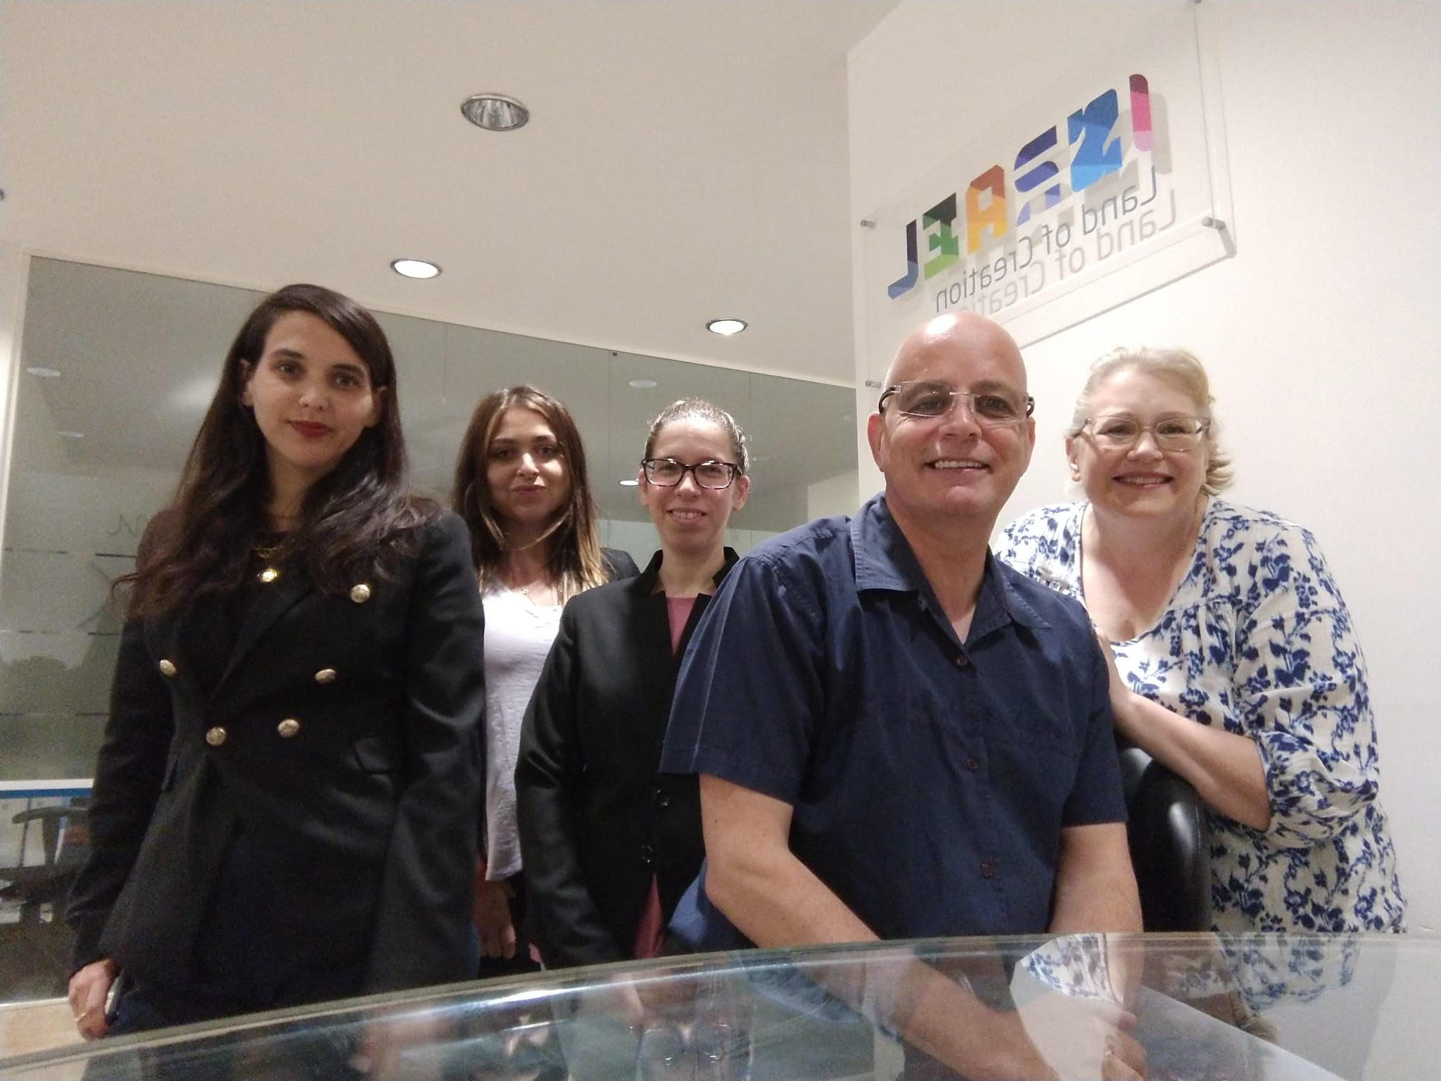
IGTO London Team
Sharon Ehrlich Bershadsky, Director
Ron Israel, Operations Manager Manager
Michelle Roberts, Business Development Manager
Sara Dagan, PR Manager
Eszter Dengyel , Accounts Manager

